Slide 1
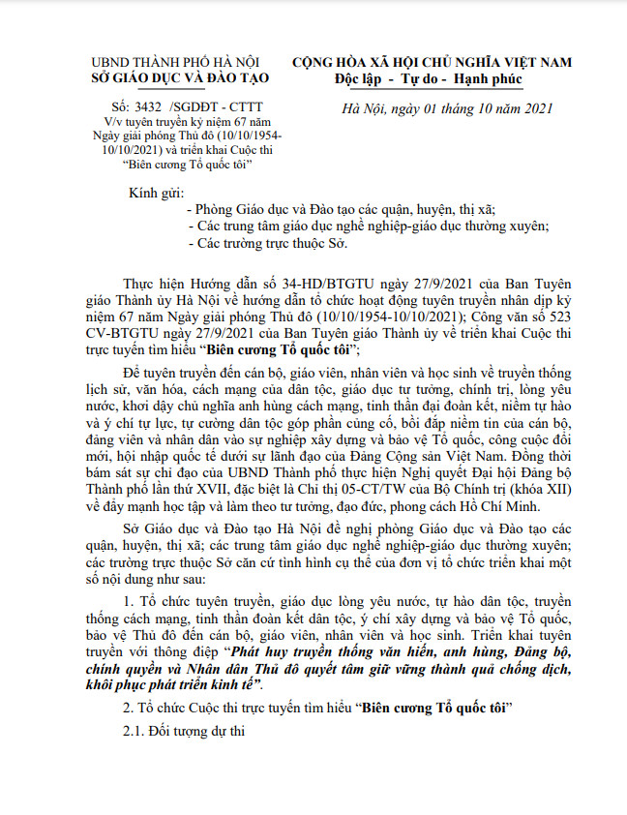
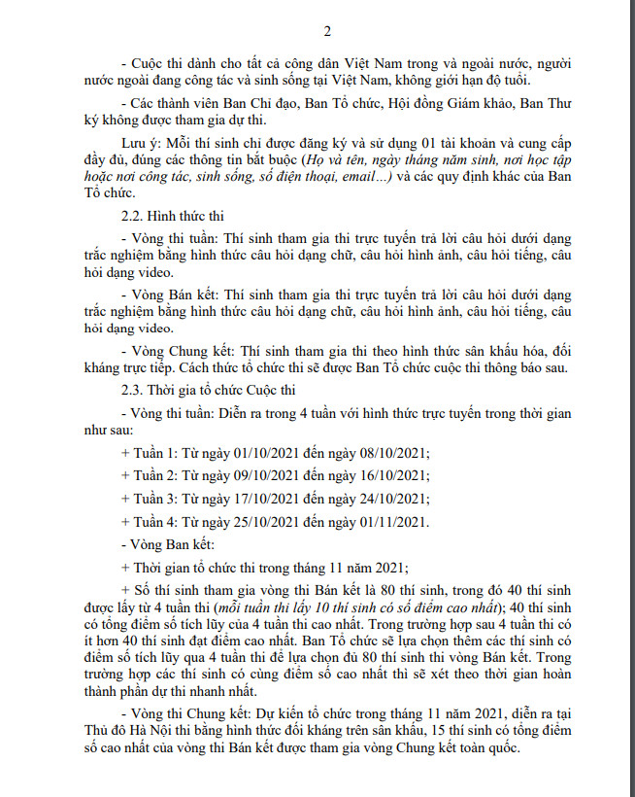

Slide 2
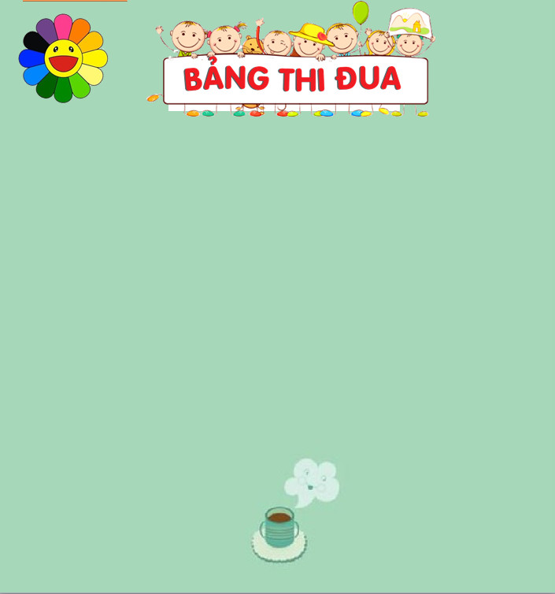


Triệu Hà Bích Hạnh | +1
Hoàng Ngọc Hoa | +1
Thiều Gia Hân | +2
Nguyễn Ngọc Hiếu | +2
Đào Nhã Khanh | +1
Đặng Gia Linh | +2
Nguyễn Lê PhươngLinh | +1
Lê Phương Tuấn Minh
Nguyễn Trà My
Trần Khánh Nam
Nguyễn Minh Ngọc | +1
Trần Thị Kim Ngọc | +1
Triệu Linh Nhi | +2
Trần Linh San | +2
Nguyễn Tấn Sang | +3
Hoàng Lê Kim Sơn | +2
Nguyễn Văn Tiến | +1
Phùng Chí Thành | +1
Phan Hoàng Thanh Thảo | +2
Lê Huy Gia Thịnh
Nguyễn Anh Thư | +3
Phạm Anh Thư
Nguyễn Bảo Uyên | +3
Vũ Trí Vinh | +2
Nguyễn Huy Vũ | +1
Nguyễn Bảo Yến | +2
Ngụy Minh Vũ | +2
Nguyễn Trường Xuân | +2
Họ và tên
Ninh Nguyễn Bảo An | +2
Đỗ Khánh An | +1
Đỗ Ngọc An
Đào Bảo Anh | +1
Hà Diệu Anh | +1
Nguyễn Phương Anh | +1
Nguyễn Đào Châu Anh | +2
Nguyễn Văn Chung Anh | +2
Phí Tú Anh | +3
Phạm Nguyệt Anh | +1
Trần Diệp Anh | +1
Trần Nam Anh | +1
Tăng Diệp Anh
Tường Tâm Anh | +2
Dương Minh Châu | +1
Đỗ Ngọc Minh Châu | +2
Nguyễn Ngọc Minh Châu | +1
Nguyễn Ngọc Hà Chi | +2
Cao Mỹ Chi | +2
Trần Thùy Chi | +2
Bùi Anh Duy | +2
Nguyễn Anh Duy | +2
Phạm Bạch Dương | +3
HỌC TẬP VÀ LÀM BÀI TẬP NGÀY 13/10.

Slide 3
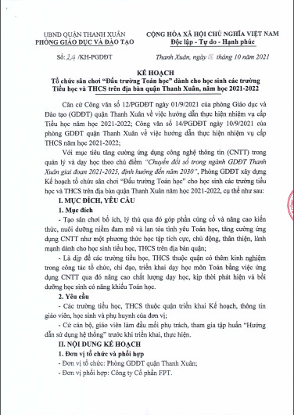

Slide 4
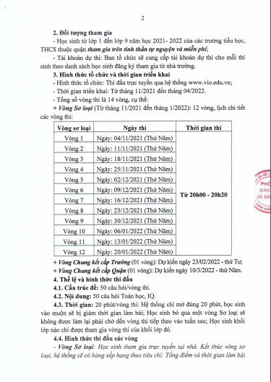

Slide 5
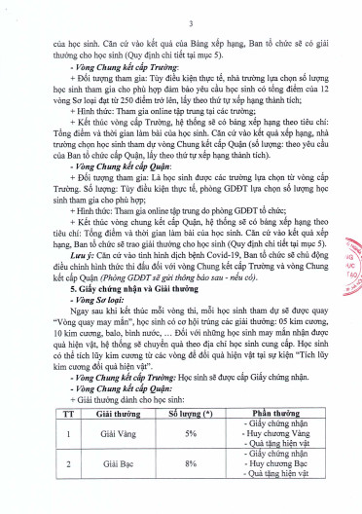

Slide 6

  Chào mừng các con tham gia
  tiết học môn Toán

Slide 7
Luyện tập

Slide 8
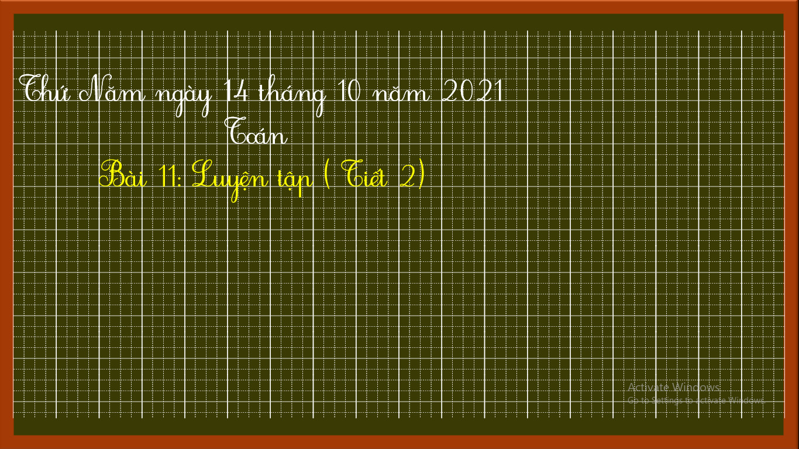

Slide 9
Tính 12 – 4
b)Tính 13 - 6
1
2
10
3
10
Tách: 13 = 10 +
?
Tách: 12 = 10 + 2
3
10 –
=
4
?
?
10 – 4 =
6
?
6
+
=
7
3
?
+ 2
?
?
?
=
4
6
8
?
12 – 4 =
13 – 6 =
7
?
?
8

Slide 10

2
Tính nhẩm
12 – 4 =
12 – 5 =
?
?
12 – 6 =
12 – 3 =
?
?
12 – 7=
12 – 8 =
12 – 9 =
12 – 2 =
?
?
?
?

Slide 11
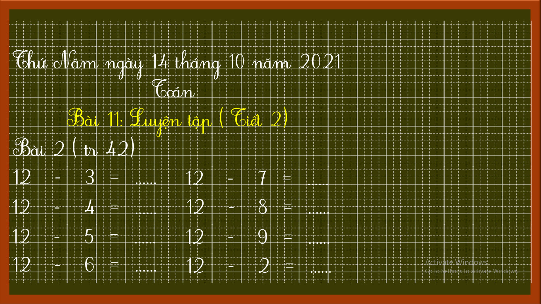

Slide 12
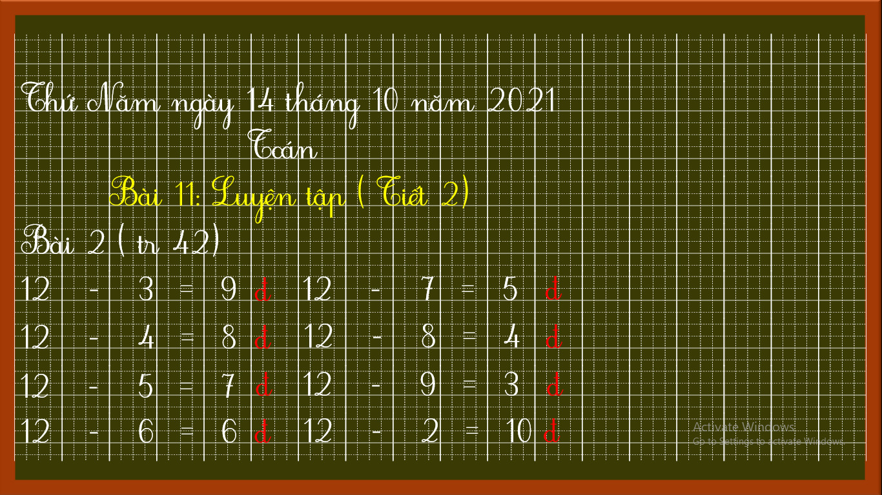

Slide 13

3
Số?
– | 13 | 13 | 13 | 13 | 13 | 13
 | 4 | 5 | 6 | 7 | 8 | 9
 | 9 | ? | ? | ? | ? | ?
8
7
6
5
4

Slide 14
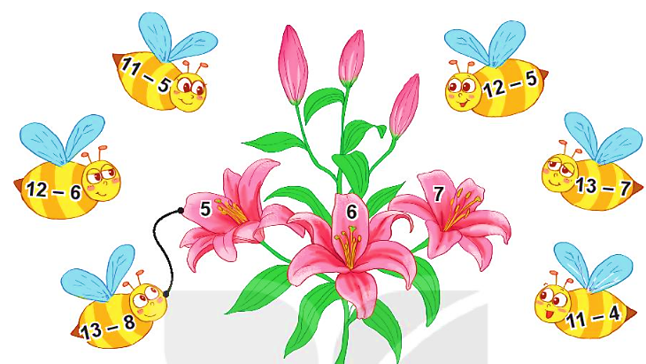
4
Tìm bông hoa cho ong đậu. Bông hoa nào có nhiều ong đậu nhất?
= 6
= 7
= 6
= 6
= 5
= 7
➔ Bông hoa số 6 có nhiều ong đậu nhất.

Slide 15
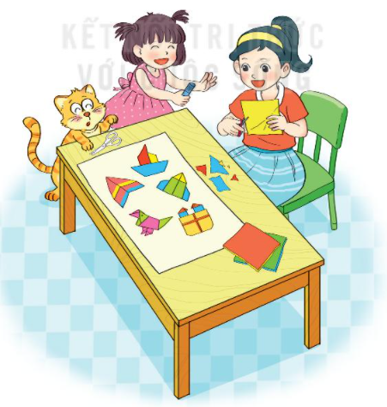
5
Mai có 13 tờ giấy màu, Mai đã dùng 5 tờ giấy màu để cắt dán bức tranh. Hỏi Mai còn lại bao nhiêu tờ giấy màu?
số
là:
Tóm tắt
Có : 13 tờ giấy màu
Đã dùng : 5 tờ giấy màu
Còn lại : … tờ giấy màu?

Slide 16
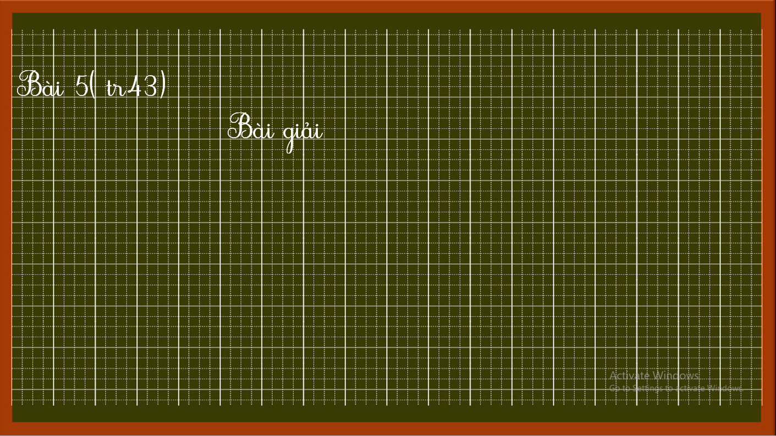

Slide 17
